Slide 1
晶体管共射极单管放大器交流动态分析的实际操作
大连理工大学开发区校区

Slide 2
主要内容概述
实际操作
电路仿真

Slide 3
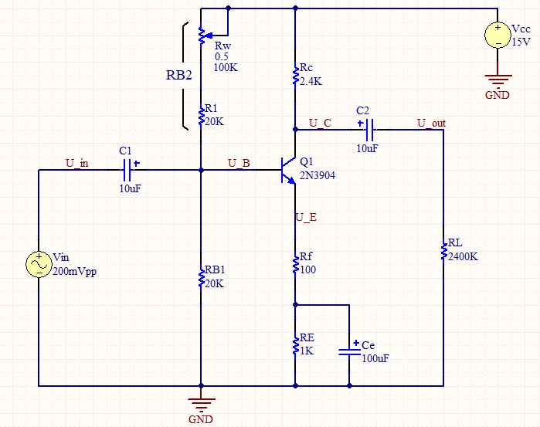
电路仿真
1. 仿真电路原理图
设计完成的晶体管共射极单管放大电路仿真原理图

Slide 4
电路仿真（续）
2. 仿真电路原理图中的元件
仿真电路元件 | 库文件中的名称 | 所在库
晶体三极管 | 2N3904 | Miscellaneous Devices.IntLib
所有电阻 | RES1
所有电解电容 | Cap Pol2
电位器 | Rpot
交流信号源Vin | VSIN | Simulation Sources.IntLib
直流供电电源Vcc | VSRC

Slide 5
电路仿真（续）
3. 静态工作点调试
应首先完成单管放大器静态工作点的调试。
在Altium Designer仿真环境下调整电路中的100K的Rw电位器，将集电极电流I_{C}设置为2.5mA。
运行仿真求取I_{C}=2.5mA时的静态工作点相关参数。
完成静态工作点调试后，继续交流电压放大倍数的仿真求解。

Slide 6
电路仿真（续）
4. 求取电压交流放大倍数时电路参数设置
输入电压标签
输出电压标签
负载2400K的电阻代替R_{L}为空载的情况
将正弦交流输入设为最大峰值0.1V，频率1KHz

Slide 7
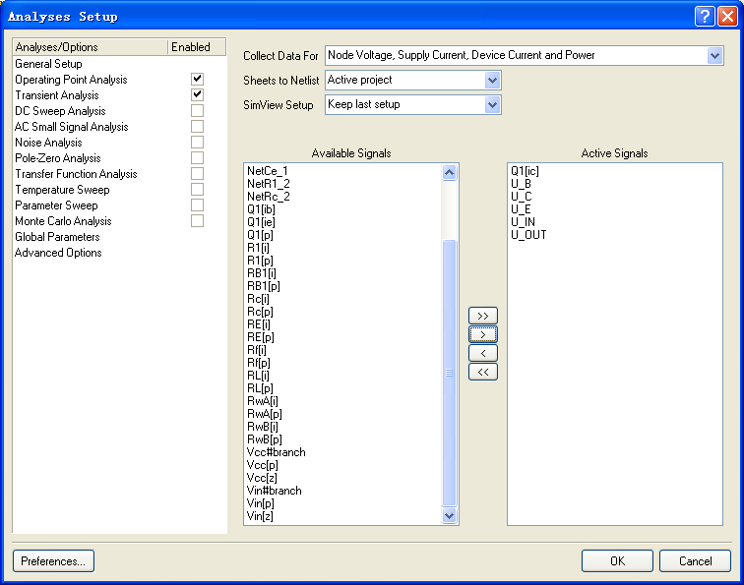
电路仿真（续）
5. 求取电压交流放大倍数时仿真参数设置
选中“暂态分析”
将交流输入输出的电压信号u_{in}、u_{out}加入
点击“OK”运行仿真

Slide 8
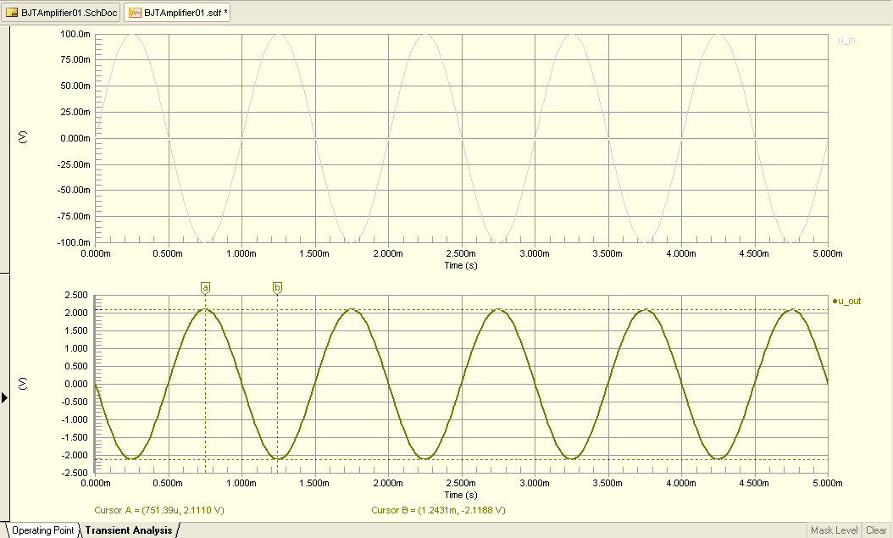
电路仿真（续）
6.仿真电路的输入输出电压交流参数测量
峰峰值200mV的输入信号
光标B测得输出最小峰值-2.11V
光标A测得输出最大峰值2.11V

Slide 9
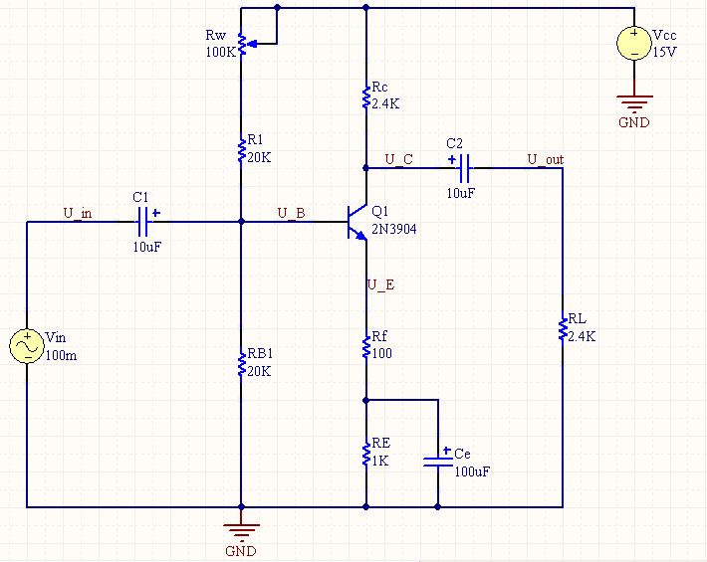
电路仿真（续）
7. 负载电阻为2.4K时的仿真电路
将负载电阻R_{L}设为2.4K重新执行仿真，结果（略）。

Slide 10
电路仿真（续）
8. 输出信号失真实验前负载电阻恢复为空载
恢复负载电阻R_{L}为空载时的情况，即仍使用2400K的阻值。

Slide 11
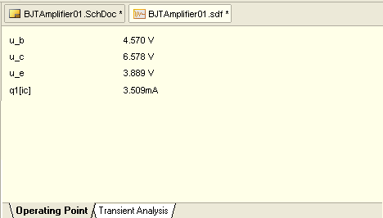
电路仿真（续）
9. 将静态工作点中的电流I_{C}调节为3.5mA
调节电位器100K，使静态工作点中流入三极管集电极的电流I_{C}约为3.508mA

Slide 12
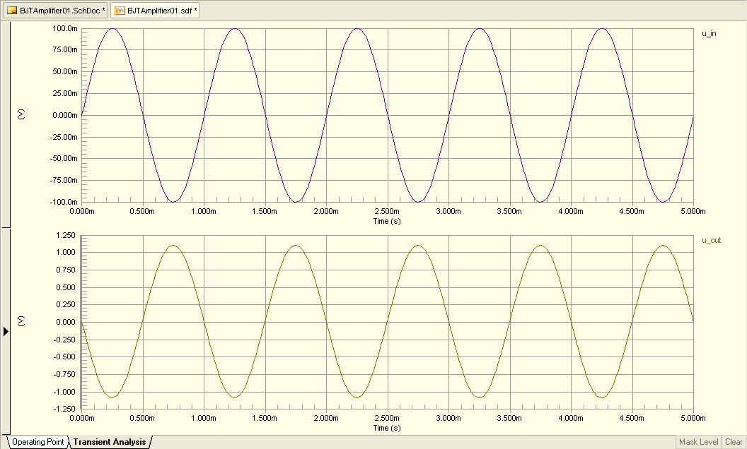
电路仿真（续）
10.输入不变但静态电流I_{C}为3.5mA时的仿真
峰峰值200mV的输入信号
此时输出信号并无明显失真

Slide 13
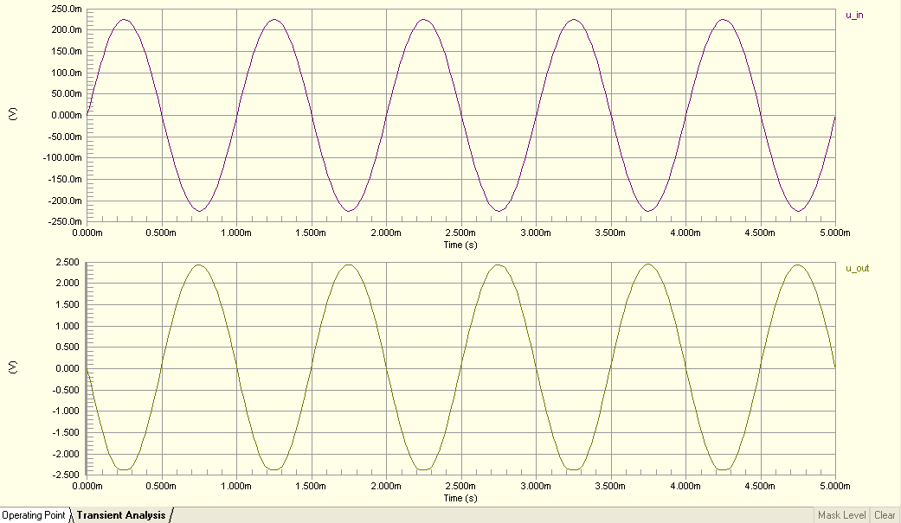
电路仿真（续）
11.输入幅值增大静态电流I_{C}为3.5mA时的仿真
峰峰值450mV的输入信号
此时输出信号开始饱和失真

Slide 14
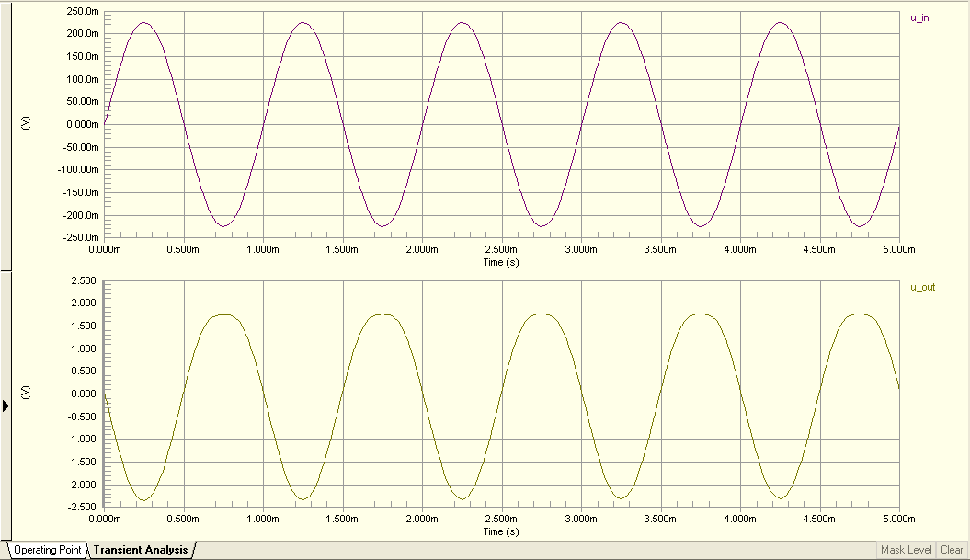
电路仿真（续）
12.输入幅值增大静态电流I_{C}为1.5mA时的仿真
峰峰值450mV的输入信号
此时输出信号开始截止失真

Slide 15
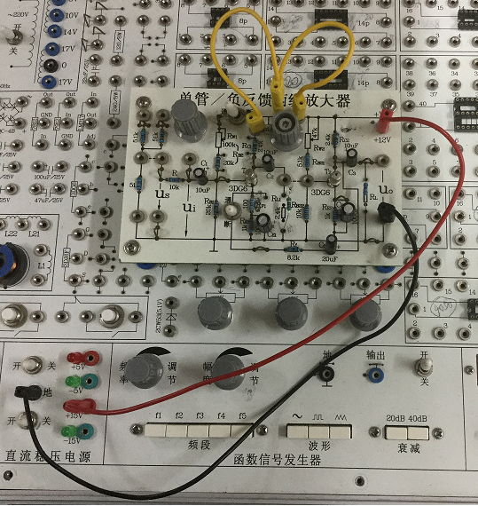
实际操作
1. 实际电路的建立
供电时通过一根黑线将直流稳压电源的“地”与实验板的地相连。

Slide 16
实际操作（续）
2. 静态工作点调试
调节真实的电位器使实验板上的集电极电流I_{C}为2.5mA时进行测量。
可参考课件“静态工作点调试的实际操作”的课件。
完成静态工作点调试后，继续交流电压放大倍数的实际测量。

Slide 17
实际操作（续）
3. 电压放大倍数测量的要点
经仿真可知，放大倍数与负载电阻的大小有很大关系。
仿真中的输入信号是由实际的函数信号发生器产生的，可经T形头（三通）分为两路送至示波器CH1通道和“单管放大器”的输入端。

Slide 18
实际操作（续）
3. 电压放大倍数测量的要点（续）
仿真中经“单管放大器”放大后的输出信号可送至示波器的CH2通道。
可将“单管放大器”输入、输出信号同时显示在示波器屏幕上，然后进行测量。
电压放大倍数的计算公式是：

Slide 19
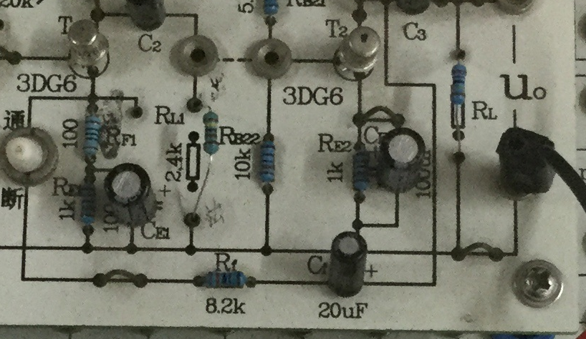
实际操作（续）
4. 测量电路的连接
实验板上R_{L1}处是“单管放大器”的输出端，先将2.4K的0.25W电阻插于此处。

Slide 20
实际操作（续）
4. 测量电路的连接（续）
五色环2.4K、0.25W电阻的四个标称色环：红黄黑棕。
红黄黑棕意味着电阻的标称为：240×10¹=2400=2.4K。

Slide 21
实际操作（续）
4. 测量电路的连接（续）
五色环2.4M、0.25W电阻暂时置于此处，为两级放大电路的输出端。
完成负载电阻为2.4K时电压放大倍数的测量后，可交换2.4M（仿真中的2400K）于此处。

Slide 22
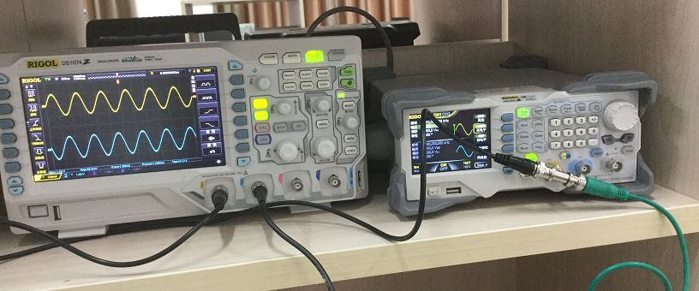
实际操作（续）
4. 测量电路的连接（续）
函数信号发生器产生200mVpp、1KHz的正弦信号送至T形头（三通）。

Slide 23
实际操作（续）
4. 测量电路的连接（续）
T形头（三通）的左侧经BNC电缆送至示波器的CH1通道。

Slide 24
实际操作（续）
4. 测量电路的连接（续）
调节示波器可使电路输入信号显示在示波器的屏幕上（黄色波形）。

Slide 25
实际操作（续）
4. 测量电路的连接（续）
T形头（三通）的右侧经绿色简易示波器探头送至“单管放大器”电路输入端。

Slide 26
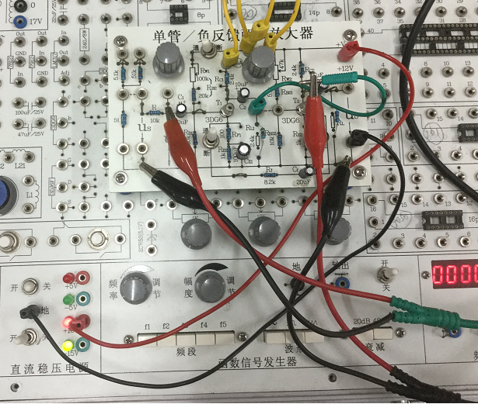
实际操作（续）
4. 测量电路的连接（续）
来自三通T形头的绿色简易示波器探头的红色夹子夹在实验板的“U_{i}”处。

Slide 27
实际操作（续）
4. 测量电路的连接（续）
绿色简易示波器探头的黑色夹子夹在实验板的“地”。

Slide 28
实际操作（续）
4. 测量电路的连接（续）
实验板的开关应置于“通”的状态。
“+15V”的电源开关打开。

Slide 29
实际操作（续）
4. 测量电路的连接（续）
另一支简易示波器探头的红色夹子通过一根短线夹在电路输出端。

Slide 30
实际操作（续）
4. 测量电路的连接（续）
另一支简易示波器探头的黑色夹子夹在实验电路板的“地”上。

Slide 31
实际操作（续）
4. 测量电路的连接（续）
另一支简易示波器探头的BNC接口接示波器的CH2通道。

Slide 32
实际操作（续）
4. 测量电路的连接（续）
调节示波器可使输入信号（黄色）与输出信号（蓝色）同时显示在示波器屏幕上。

Slide 33
5.饱和、截止失真

Slide 34
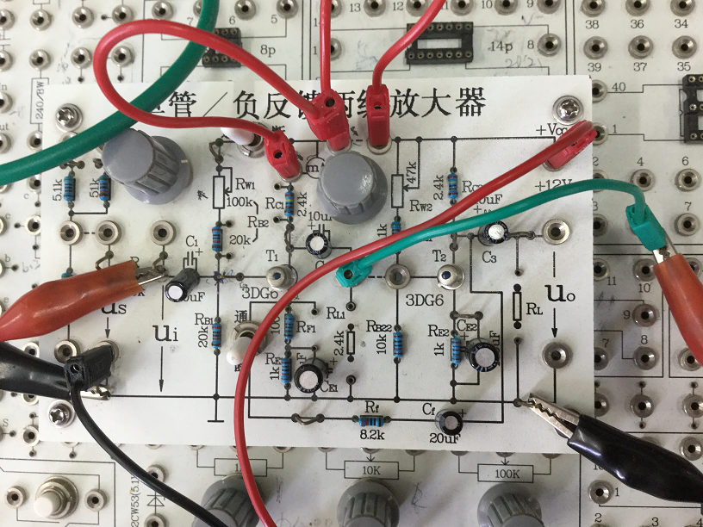
将实验板上R_{L1}处的电阻2.4K去掉，就得到“空载”状态。

Slide 35
然后调节实验板上R_{W1}设置静态电流I_{C}为3.5mA、或1.5mA。
首先将函数信号发生器的“Output1”按钮“熄灭”。

